Slide 1
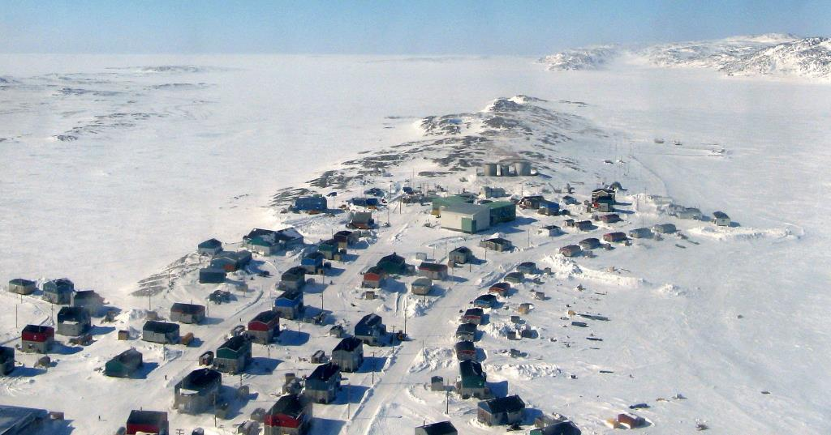
Lorient Vous Présente Nunavik
La communauté de Akulivik41au Nunavik.

Slide 2
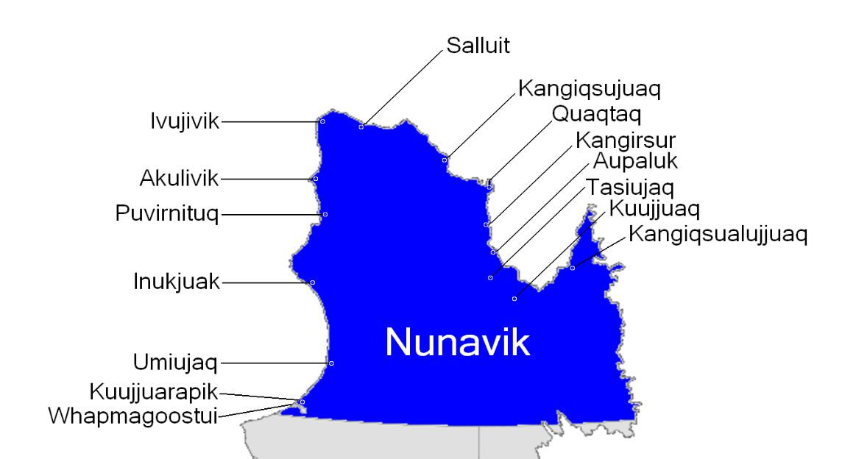

Slide 3
Le Nunavik1 (en inuktitut : ᓄᓇᕕᒃ), autrefois nommé le Nouveau-Québec, est le nom donné au territoire québécois situé au-delà du 55e parallèle nord. Faisant partie de la région du Nord-du-Québec, le Nunavik couvre un territoire d'une superficie d'environ 507 000 km2 et est composé de lacs sculptés par les glaciers, de toundra et de forêt boréale.

Slide 4
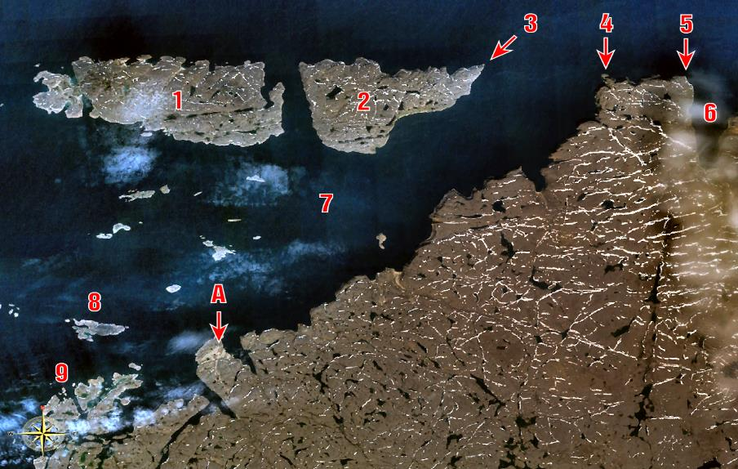
Les îles Digges, bien qu'elles ne soient distantes que de quelques kilomètres du littoral du Nunavik, sont administrativement rattachées au territoire du Nunavut. Cette particularité est récurrente pour tout le rivage nordique du Québec.

Slide 5
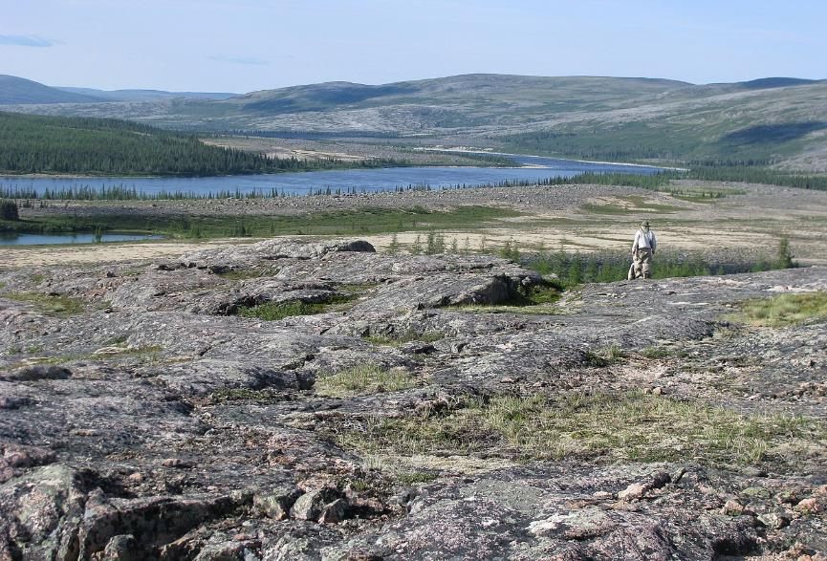
Rivière George

Slide 6
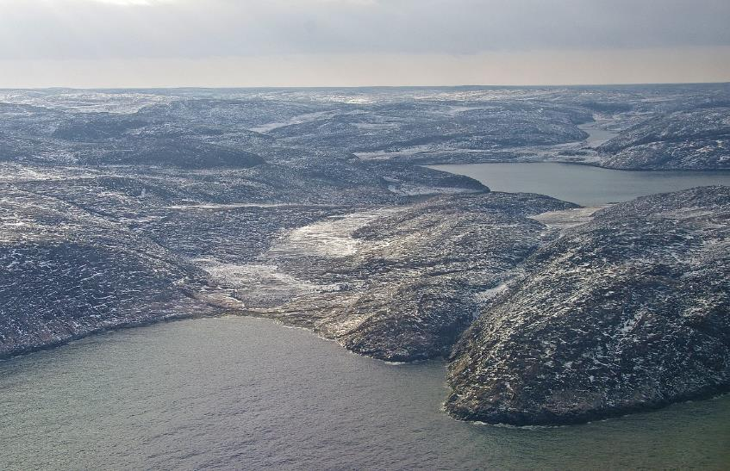
Vue aérienne de la toundra du Nunavik.

Slide 7
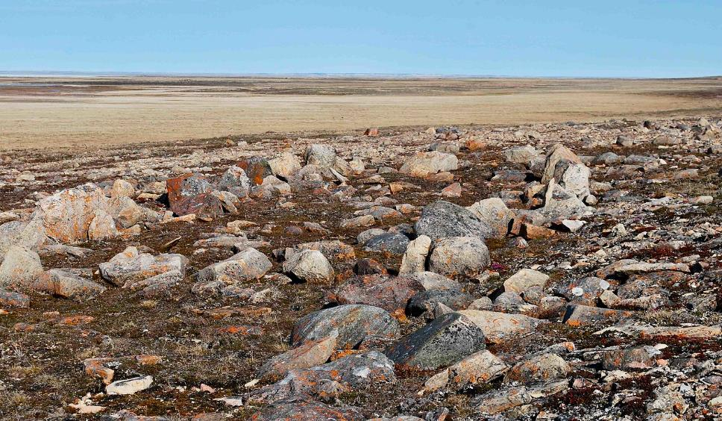
Ruines d'une maison longue de culture dorsétienne.

Slide 8
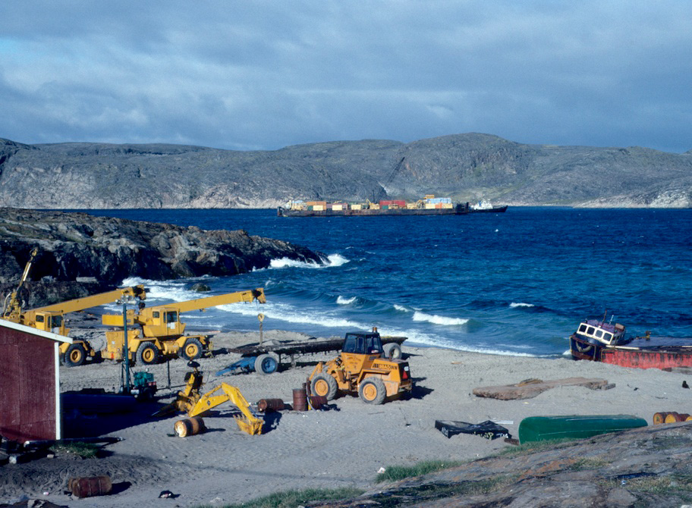
Machinerie et navire de charge près d'Ivujivik, la communauté la plus nordique du Nunavik.

Slide 9
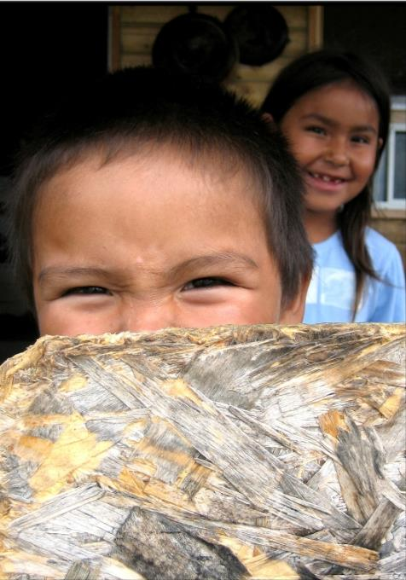
Enfants de Kuujjuaq.

Slide 10
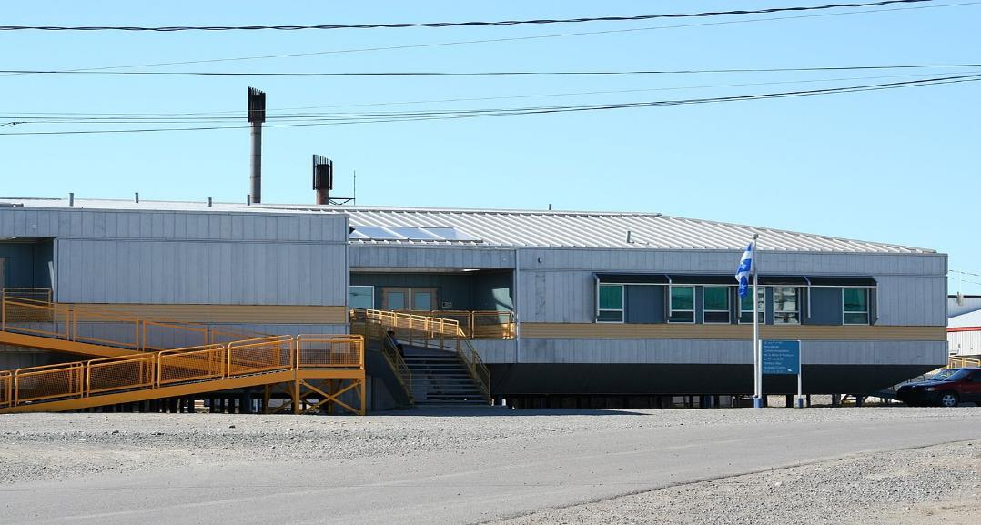
Le Centre de santé Inuulitsivik, à Puvirnituq

Slide 11
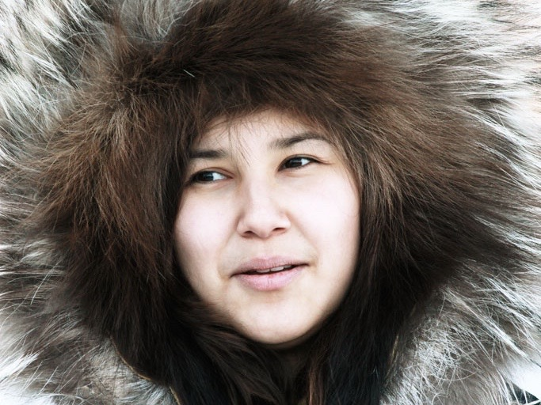
le Nunavik est aujourd’hui encore le berceau de milliers d’autochtones de la tribu des Inuits, issus de la grande famille des esquimaux.

Slide 12
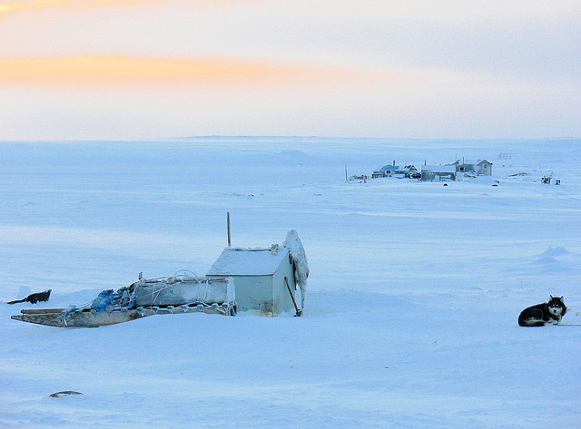
Vu sa proximité au cercle polaire arctique, il va sans dire que le Nunavik est une région extrêmement froide. En hiver, la température moyenne est de -30 degrés et elle atteint quelque fois les 12 degrés en été, quand elle le veut bien.

Slide 13
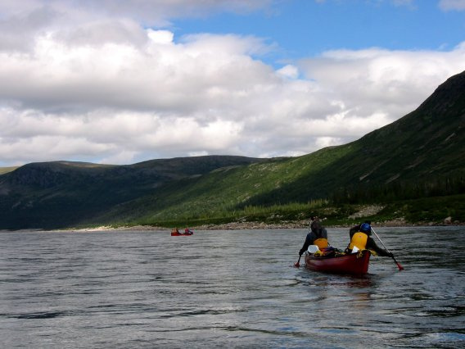
les amoureux de grimpe entreprendront l’ascension du Mont d’Iberville. C’est le plus haut sommet du Québec (dont une partie se trouve en Terre-Neuve-et-Labrador) situé dans la chaîne des monts Torngat

Slide 14
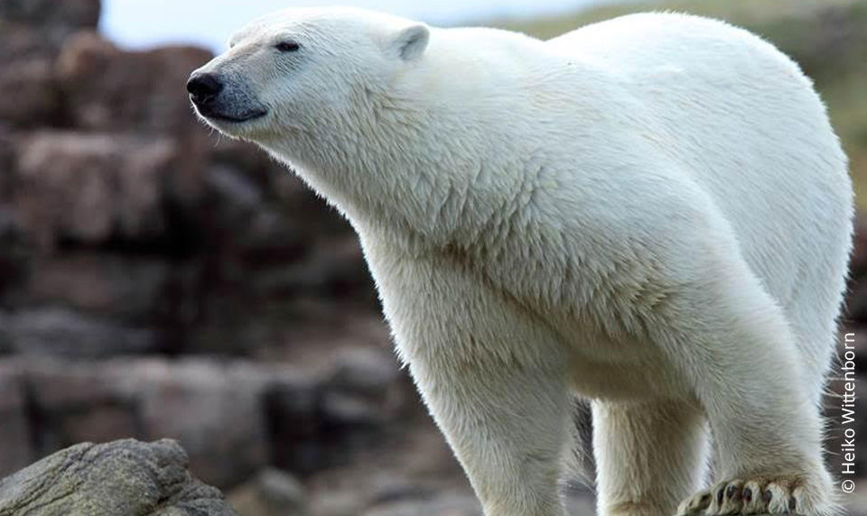
Le Nunavik est aussi le repaire d’une faune arctique fantastique à la tête de laquelle règne l’illustre ours polaire, un mammifère marin absolument remarquable, qu’on peut observer dans son habitat naturel

Slide 15
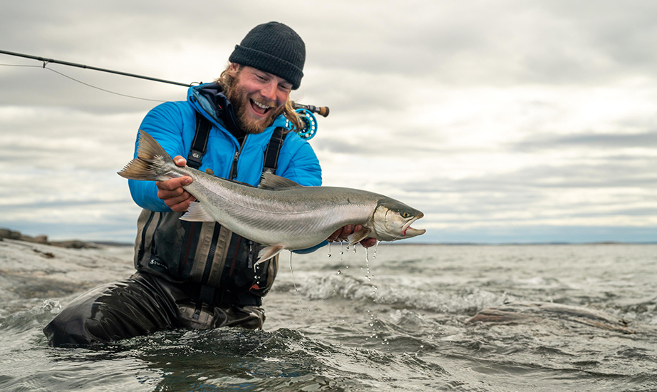
La contrée encore vierge qu’est le Nunavik compte d’innombrables lacs et de majestueuses rivières où nagent en grand nombre des salmonidés et autres poissons format géant, dignes des meilleures histoires de pêche.

Slide 16
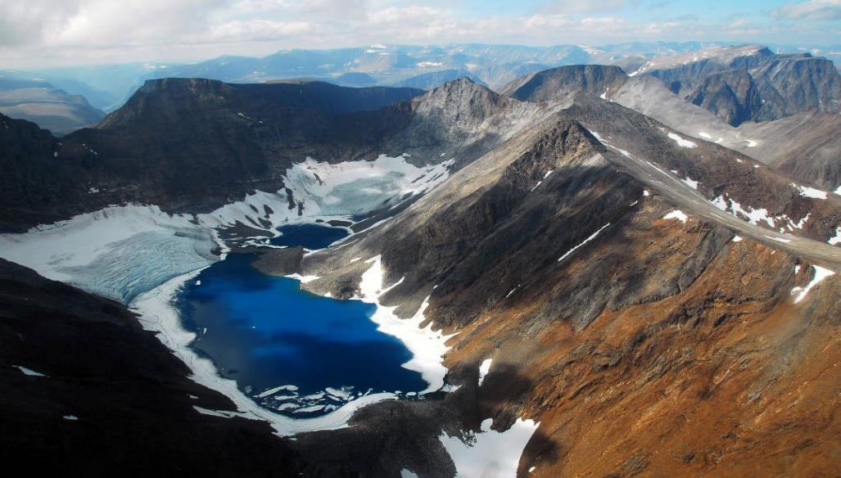
Nunavik, la terre des Inuits, terre de légendes, un espace immense s’étendant sur plus de 500 000km2, le tiers du Québec (à titre de comparaison, le territoire francais fait un peu plus de 600 000 km2)

Slide 17
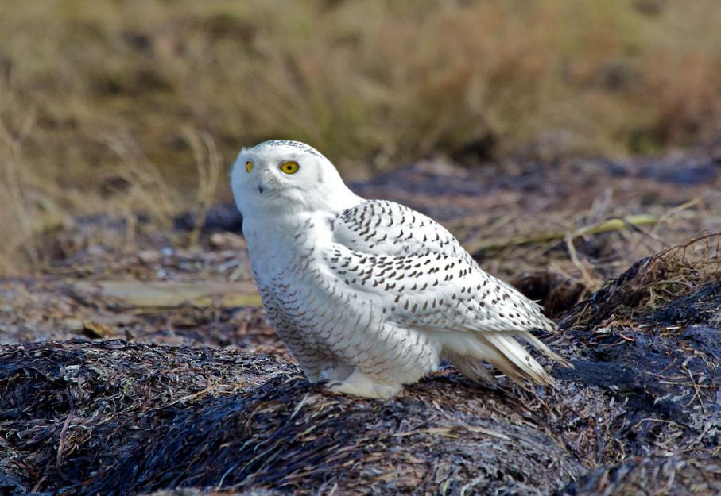
C’est un hibou, de couleur blanche, taché de noir, Ookpik (en langue inuit). Fait marquant, cette espèce que l’on imaginerait naturellement nocturne, comme nos hibous est en fait diurne. C’est à dire qu’elle effectue la majorité des ses activités, comme la chasse, le jour. Le mâle est beaucoup plus petit que la femelle.

Slide 18
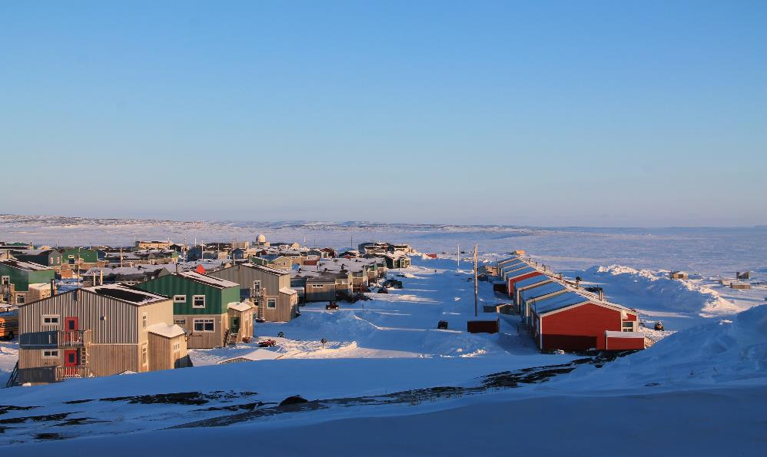
village inuit du Nunavik

Slide 19
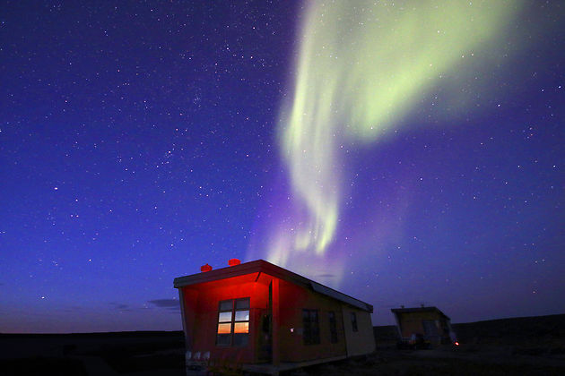
En immersion chez les Inuits

Slide 20
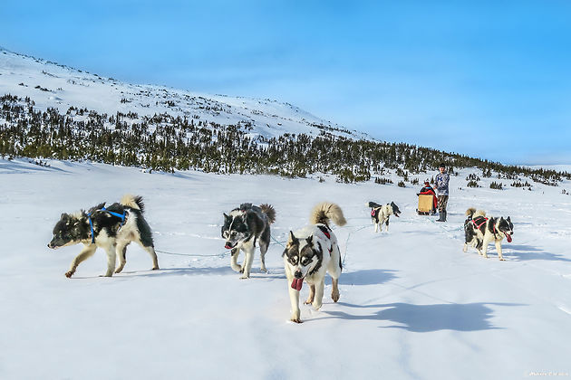
L’aventure au cœur des parcs nationaux

Slide 21
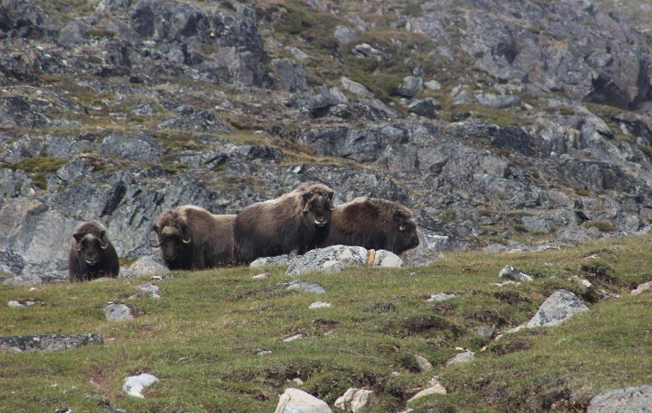
de guides inuits, qui permettent l’observation des trois grands animaux de la faune arctique – le caribou, le bœuf musqué et l’ours polaire.

Slide 22
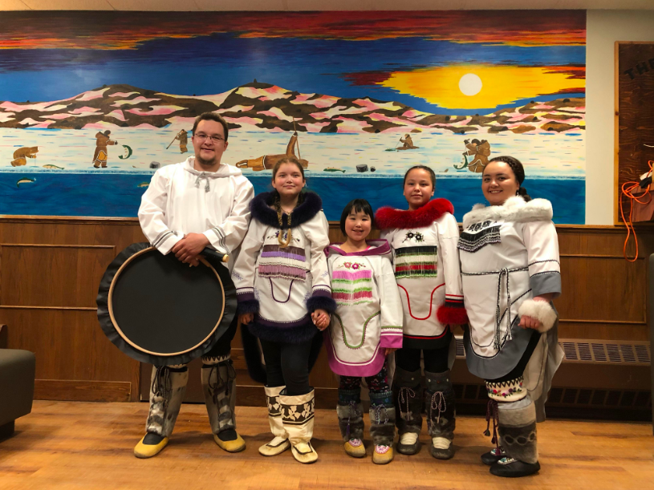

Slide 23
Lorient A Vous Présenter Nunavik
Les Images et le son Du Net
Lorient

